Slide 1
Isolement solitude l’engagement fraternel et citoyen
Alain Villez
Président Association « les petits frères des Pauvres »

Slide 2
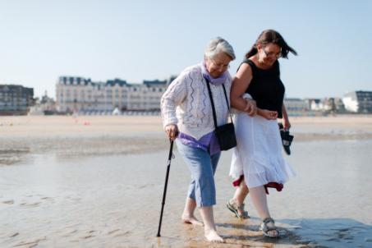
Association les petits frères des Pauvres
Fondée en 1946 les petits frères des Pauvres
Association reconnue d’utilité publique accompagnent, dans une relation fraternelle, des personnes en priorité de plus de 50 ans, souffrant de solitude, de pauvreté, d’exclusion, de maladies graves.
Notes:
Intervenant :
Les petits frères des Pauvres, fondés par Armand Marquiset, existent depuis plus de 65 ans.
Qu’entendons-nous par solitude et isolement ?
La fondation de France dans son rapport annuel précise que 4 millions de personnes n’ont de relation que 3 ou 4 fois par an.
La dernière étude de l’Observatoire de la Fondation de France sur les solitudes souligne que 27% des plus de 75 ans souffrent d’isolement relationnel, soit environ 1,5 million de personnes.

Slide 3
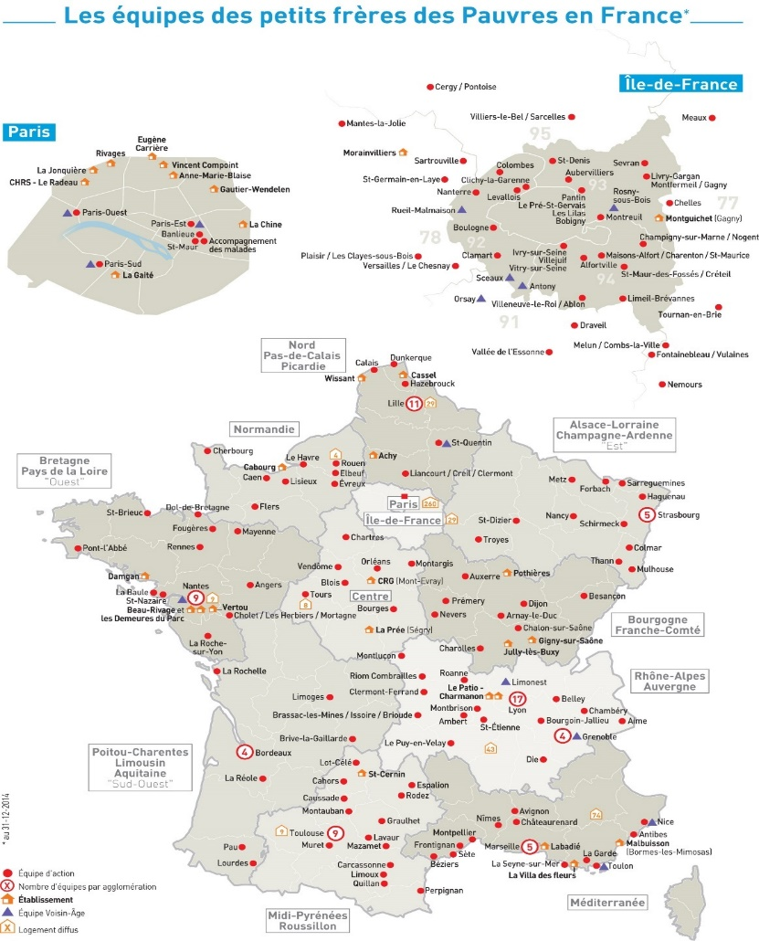
Les petits frères chiffres clés
1 400 accompagnées régulièrement
36 400 personnes accueillies dont
10 000 personnes accompagnées par des bénévoles organisées en équipe (200 en France)
11 000 bénévoles
555 salariés
167 000 donateurs
Notes:
Fin 2013, les petits frères des Pauvres comptabilisaient 173 équipes d’action territoriale, dont 63 groupes en développement, et regroupées en 12 régions :
Paris, banlieues-IdF ; Nord – Pas de Calais – Picardie ; Rhône-Alpes-Auvergne ; Paca-Languedoc-Corse ; Ouest ; Midi-Pyrénées-Roussillon ; Est ; Normandie ; Bourgogne-Franche-Comté ; Sud-Ouest et Centre.

Slide 4
Les petits frères des pauvres en région Rhône Alpes Auvergne
Chiffres-clés (2015) :
1300 bénévoles dont 300 ponctuels
1 067 personnes accompagnées dont les 2/3 à domicile
21 667 personnes accueillies
3 914 appels écoutés par l’équipe Solitud’écoute
667 journées d’activités collectives proposées à 7 938 personnes
220 personnes ont bénéficié d’un séjour de vacances dont 148 dans en partenariat avec les hôpitaux
1 185 personnes isolées concernées par nos actions à Noël
41 logements diffus en Région (accès au logement des personnes en situation de précarité
1 établissement spécialisé pour 10 personnes âgées ayant connu un parcours d’errance.
Contact: les petits frères des Pauvres 2, rue Saint Gervais 69008 Lyon
Tel: 04 72 78 52 52

Slide 5
Nos implantations
16 Equipes d’Action Territoriale
12 Equipes en Développement
4 Equipes d’Action Spécifique
Grézieu la Varenne
1 EAS: Equipe maison Charmanon
Montbrison
Roanne
6 EAT +
6 Equipes en développement: Saint Fons, Saint Priest, Givors, Oullins, la Mulatière, St Genis Laval.
3 EAS: Solitud’Ecoute, Accompagnement des personnes malades
AVL/Grande Précarité
Montluçon
Grand Lyon
Riom
Clermont Ferrand
Belley
Brioude
Brassac
Issoire
Aime
Grenoble
2 EAT +
5 équipes en développement : Saint Egrève
Fontaine
Voiron
Bourgoin Jallieu
Chambéry
Ambert
Le Puy en Velay
Die
Saint Etienne

Slide 6
Isolement-Solitude la conjugaison infernale
Isolement et solitude deux notions souvent confondues
L’isolement renvoie à une situation objective (relations sociales, habitat, résidentiel)
La solitude relève plutôt du ressenti, des sentiments, de l’intime.
Une personne peut être objectivement isolée et ne pas souffrir de solitude
Une autre peut souffrir de solitude alors qu’elle n’est pas objectivement isolée. C’est notamment le cas des personnes âgées hébergées en établissement.
Il n’ y a pas de relation de cause à effet entre l’isolement et la solitude

Slide 7
L’isolement et la solitude en croissance (source Fondation de France 2014)
La solitude et l’isolement progressent en France 5 Millions de Français sont seuls soit 1 million de plus qu’en 2010
Vieillissement, diminution de l’autonomie, handicap, pathologies constituent des facteurs aggravants de l’isolement et de la solitude.
27% des PA +75 ans (contre 16% en 2010) souffriraient de solitude soit 1,5 million de personnes.
Pour les personnes âgées de plus de 75 ans tous les réseaux de sociabilité » s’affaiblissent:
Réseau amical
Réseau familial

Slide 8
Indicateurs et facteurs de risque d’isolement
Sont considérées comme isolées les personnes bénéficiant de 4 contacts ou moins d’ordre privé au cours d’une semaine de référence (INSEE)
Deux étapes s’avèrent particulièrement délicates la cessation d’activité professionnelle et la perte du conjoint qui constituent un risque majeure de délitement ou de rupture des liens sociaux. Un problème que rencontre beaucoup plus les femmes que les hommes
Les zones rurales et les milieux urbains principalement les plus défavorisés génèrent toujours plus de situation d’isolement.
Le processus d’isolement et le sentiment de solitude => un nouveau risque social.

Slide 9
Facteurs de risque d’isolement et de solitude (enquête isolement et vie relationnelle - Collectif combattre la solitude)
Le manque d’estime de soi
Le fait de ne pouvoir compter sur quelqu’un en cas de besoin
L’ éloignement de la famille
Un faible niveau de ressources
Le fait de ne pouvoir sortir de chez soi
Pour les personnes âgées elles mêmes
La réduction des réseaux sociaux et du réseau familial: la perte d’un être cher ( le conjoint, les amis,) le syndrome du survivant …..
L’éloignement de la famille
La maladie/le handicap
L’incompréhension le manque d’écoute

Slide 10
Isolement solitude et grand âge
La solitude est souvent au rendez vous de la « déprise », ce processus de réaménagement de l’existence qui accompagne le vieillissement.
Le parcours de vie et le vieillissement génère des ruptures plus ou moins bien compensés par
l’existence d’un entourage, famille, amis, voisins,
l’environnement, l’habitat. Le confinement à domicile à l’origine des plus grandes solitudes

Slide 11
L’engagement bénévole remède à l’isolement et la solitude
Le remède à la solitude nécessite la mobilisation de réponses en terme de :
Consolidation des relations et solidarités familiales
D’espace de vie sociale, de services professionnalisés
De valorisation des solidarités de proximité (voisinage)
De développement de réseau de bénévoles
L’intervention de bénévoles engagés dans une démarche citoyenne génère chez la personne:
le sentiment d’être reconnu pour elle même dans le cadre d’une relation non professionnelle
permet de l’inscrire pleinement dans le « vivre ensemble ».

Slide 12
Canicule été 2003 La prise de conscience!
La Canicule de 2003 et ses 15 000 victimes fait prendre conscience à la population de l’existence de ces « invisibles, de ces emmurés vivants » que peuvent être les personnes âgées isolées.
La mobilisation militante et l’engagement bénévole (historique pour des associations comme les petits frères des pauvres) la réponse la plus immédiate.
Constitution du collectif combattre la solitude des personnes âgées à partir de cette prise de conscience dans le but de faire reconnaitre la lutte contre l’isolement et la solitude comme priorité des politiques publiques.
Lancement de la mobilisation nationale MONALISA

Slide 13
Historique Monalisa
Suite aux travaux du collectif combattre la solitude animé par les petits frères des Pauvres en décembre 2012, sous l’impulsion de Michèle DELAUNAY, une trentaine d’organisations se sont réunies dans un groupe de travail pour établir des propositions pour lutter contre l’isolement des âgés .
Le 12 juillet 2013, le rapport « Préconisations pour une MObilisation NAtionale contre L’ISolement des Agés » est remis à la ministre.
Création de l’association MONALISA pour assurer le déploiement du programme sur le plan national.

Slide 14
Finalités
Deux modalités d’action sont promues par cette mobilisation :
La coopération sur les territoires, afin de créer des convergences entre les acteurs qui luttent contre l’isolement des âgés (Conseils généraux, caisse de retraites et complémentaires, associations, CCAS etc.)
Le déploiement d’ équipes de bénévoles signataires de la « charte de l’équipe citoyenne ».

Slide 15
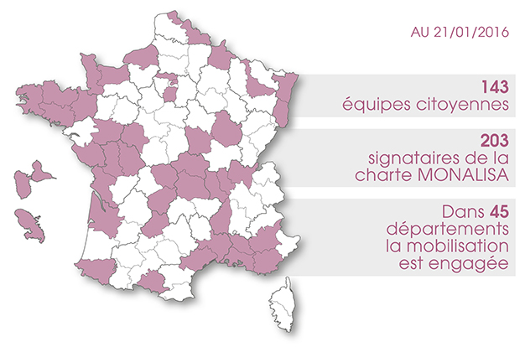
La mobilisation en chiffres

Slide 16
Le programme Voisin’âge
Une plateforme WEB qui met en relation des personnes souhaitant vivre de simples relations de voisinage avec des personnes âgées désireuses de vivre le même type de relation fondées sur l’échange et le partage de moments simples (la co-veillance)
Les voisineurs ne s’engagent pas dans une équipe, ni dans la vie associative mais simplement dans une communauté Web supervisée par un animateur permettant de « superviser » leur relation avec la personne qu’ils « voisinent ». Le même animateur agréé « voisineurs » et « voisinés »
Implanté dans 11 villes dont Limonest et Grenoble, 602 personnes voisinées

Slide 17
Conclusion
La lutte contre l’isolement et la solitude (cette invisible) s’est désormais invitée dans le champ des politiques sociales, et notamment:
la prévention de la perte d’autonomie(loi ASV).
Le plan de lutte contre la pauvreté (mesure 31). L’isolement comme nouvelle forme de pauvreté. Une question véritablement sociétale.
La prévention du suicide qui est souvent corrélée à l’avancée en âge, la solitude et l’isolement.
Au-delà de la nécessaire consolidation des solidarités familiales de proximité la mobilisation bénévole assorti d’un engagement relationnel constitue un levier puissant pour la restauration du lien social et du vivre ensemble.
Redonner à la fraternité, ce troisième terme négligé de notre devise républicaine, tout son sens pour la qualification des relations que nous voulons nouer avec les personnes isolées souffrant de solitude.
Notre combat contre l’isolement et la solitude est un combat pour la fraternité vécue au quotidien avec les plus âgés, les plus isolés et les plus pauvres.

